Slide 1
Diapositiva de recursos humanos 1
Recursos Integrados
Cuando el formato impreso le cede el paso al electrónico.
Plan piloto de Catalogación de Recursos Integrados en línea llevado a cabo por el Departamento de Procesos Técnicos Hemerográficos de la Biblioteca Nacional Mariano Moreno.

Slide 2
Diapositiva de recursos humanos 2
Recursos integrados
Son recursos bibliográficos que se completan o modifican por medio de actualizaciones que no permanecen separadas, sino que se integran en un todo (RCAA Apéndice D9 y RDA 1.1.3).
.
Notes:
Los Recursos Integrados son recursos bibliográficos que se completan o modifican por medio de actualizaciones que no permanecen separadas, sino que se integran en un todo. Se los puede encontrar en formato impreso o en formato electrónico. Dichos recursos pueden ser finitos o continuos, pero esta distinción no es esencial, ya que las instrucciones para la catalogación son las mismas.

Slide 3
Diapositiva de recursos humanos 7
Hagamos un poco de historia:
1980-
2000
1898
1951
1961
Outstanding accounts,
Library of the Legislative Assembly, 1898 and 1899
Elementos de medicina
infantil; apuntes de la
Cátedra de Clínica
Pediátrica de la Facultad
de Ciencias Médicas
de la Universidad de
San Carlos de Guatemala
Labor arbitration
awards
Publicación de
Múltiples recursos
Integrados de
Hojas sustituibles
Notes:
¿Cuándo comenzaron a aparecer los Recursos Integrados en formato impreso?
A través de distintas búsquedas en catálogos bibliográficos, encontramos, en el año 1898, un digesto de iniciativas de la Asamblea Legislativa de Canadá.
En 1951, se edita Elementos de medicina infantil; apuntes de la Cátedra de Clínica Pediátrica de la Facultad de Ciencias Médicas de la Universidad de San Carlos de Guatemala y encontramos un registro en la Library of Congress de 1961 perteneciente a un Laudo Arbitral Laboral. Sin embargo, y aunque existen más ejemplos de este tipo, la cantidad de Recursos Integrados fue escasa hasta principios de 1980. Es entre esta década la de los ’90 cuando aparecen, alrededor del mundo, varias publicaciones de este tipo, sobre todo con temas legales.

Slide 4
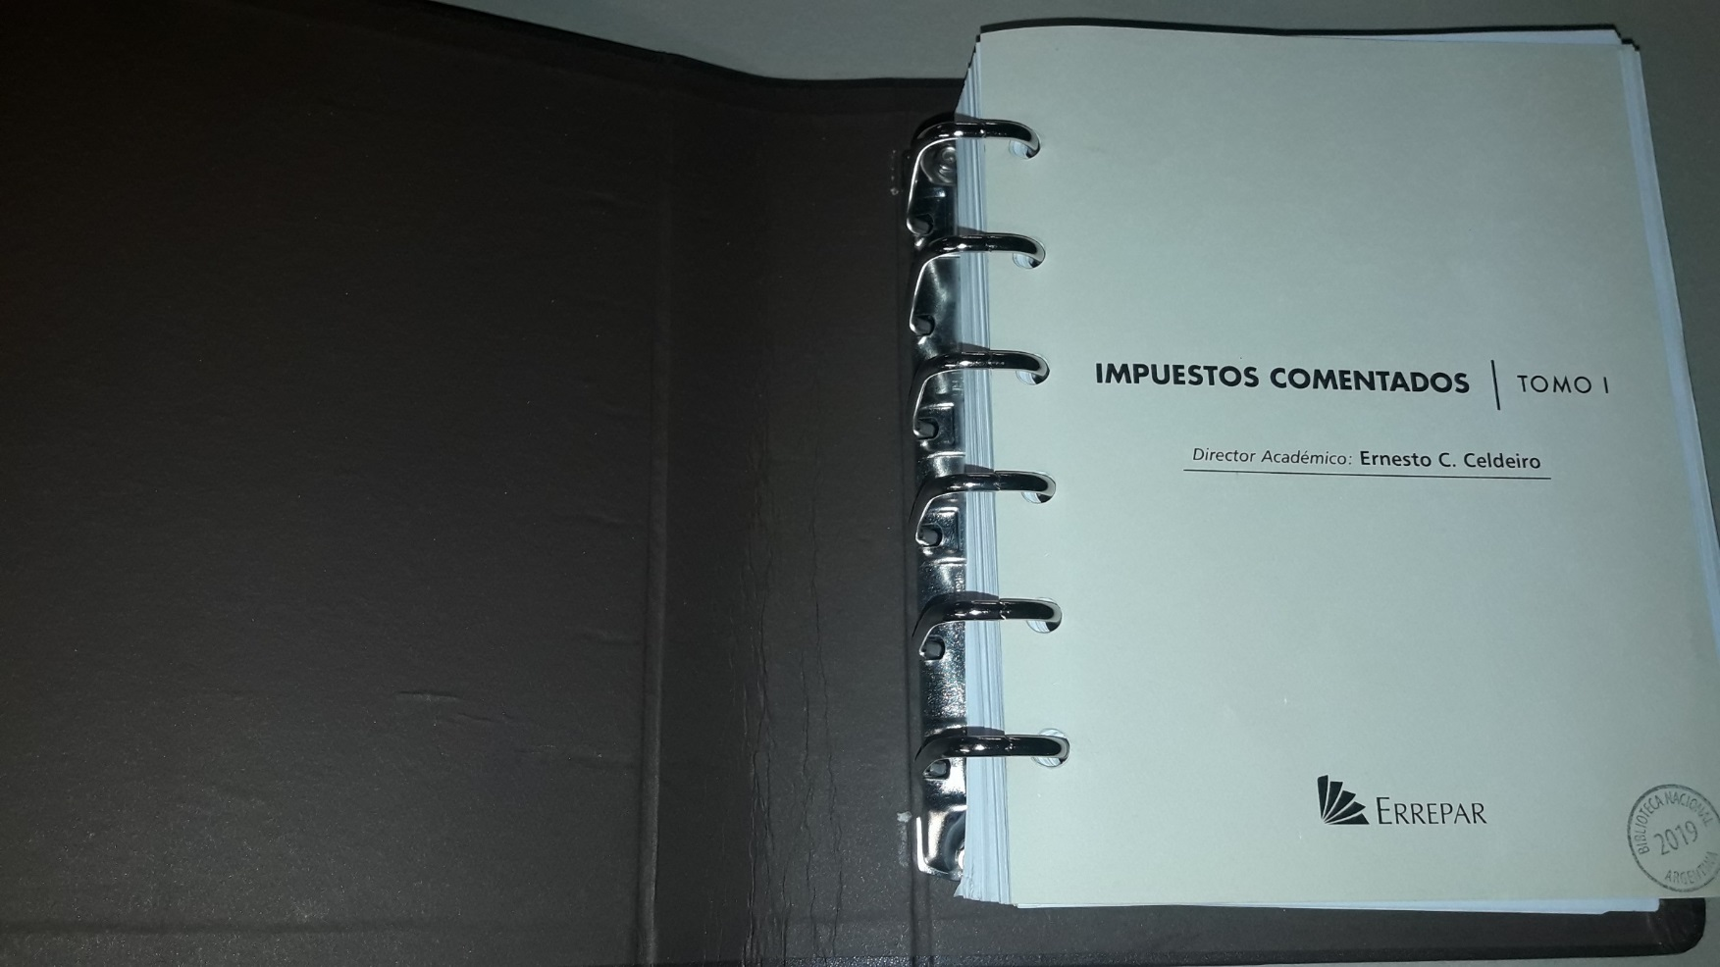
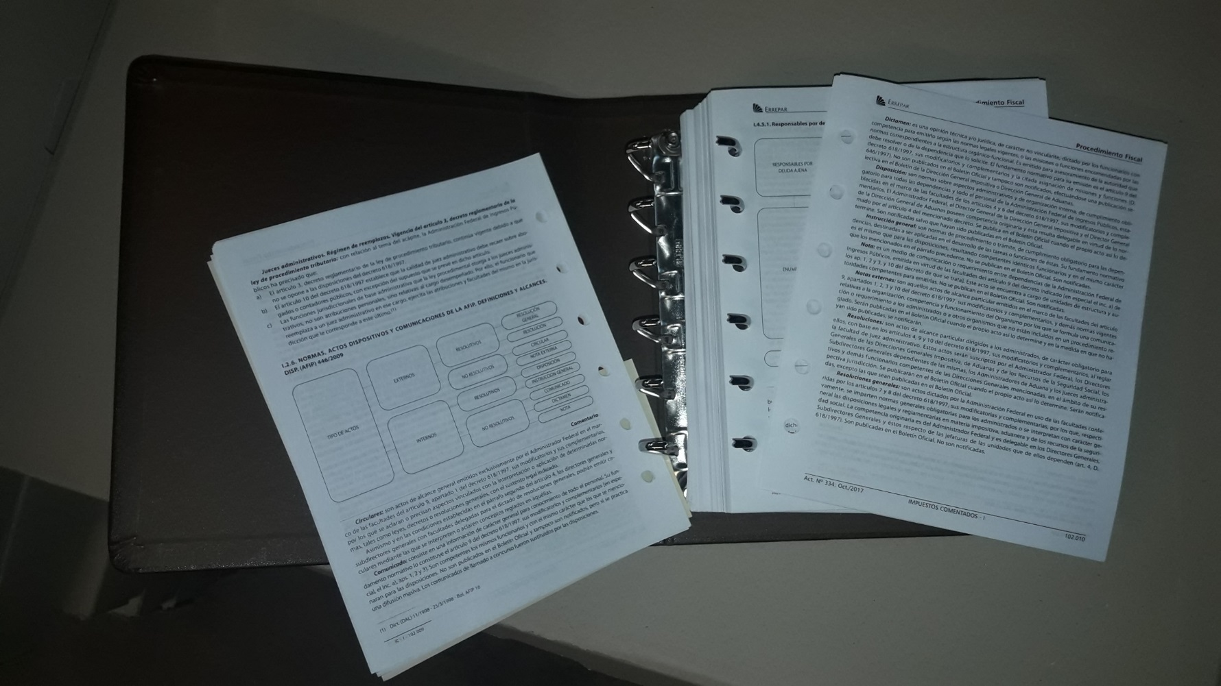
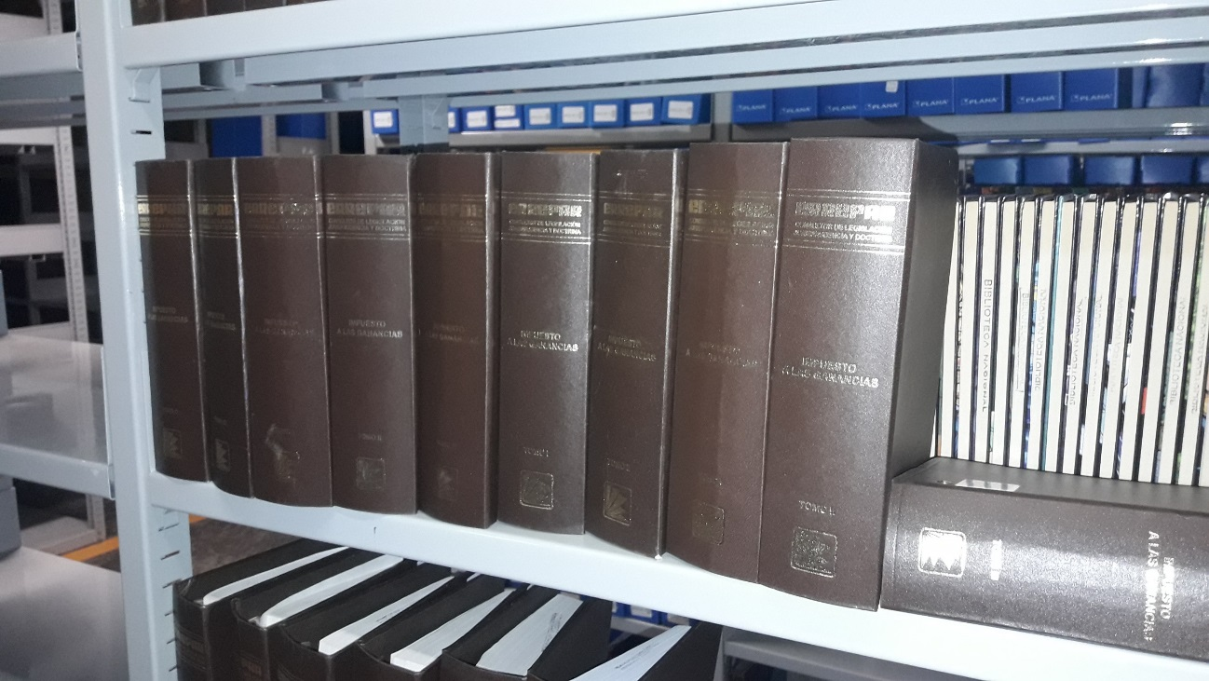
Actualización de hojas sustituibles - Errepar
Notes:
En nuestro país, el sistema más representativo de Recursos Integrados en formato impreso, es el creado por Errepar, que comienza con una iniciativa de un grupo de profesionales que diseñaron un proyecto de actualización, sistematización y ordenamiento de la legislación, jurisprudencia y doctrina en tomos de páginas sustituibles”. Así comienzan a aparecer una serie de títulos como: Capitales – Patrimonio neto, Ganancias, Procedimiento fiscal, Doctrina Laboral, Sociedades comerciales, entre muchísimos otros que conforman el sistema más grande de Recursos Integrados en formato impreso de nuestro país.
Durante 20 años, la publicación de este tipo de recursos se mantuvo ininterrumpida ya que constituía una forma más económica y rápida de actualización, debido a que no se tenía que volver a editar un volumen entero por una modificación en una legislación, por ejemplo, sino que solamente se sustituían las hojas correspondientes a los cambios ocurridos.

Slide 5
Evolución de Internet
1989
1993
1997
1998
Se sientan las bases de la WWW
Navegador Web Mosaic
Banda ancha con Cable Modem
Aparece Google
El número de usuarios de Internet alcanza un millón
Notes:
Pero la tecnología fue avanzando, y con la aparición de la Banda Ancha, la masificación de Internet fue un hecho que trajo múltiples cambios, sobre todo en la comunicación de la información. Estos recursos entonces, que requerían de un trabajo de compaginación por parte del receptor y tenían costos editoriales (aunque menores que la edición de un libro entero), empezaron a dejar paso a los electrónicos que, además de ser más económicos, tenían una inmediatez mucho más útil para el usuario actual.

Slide 6
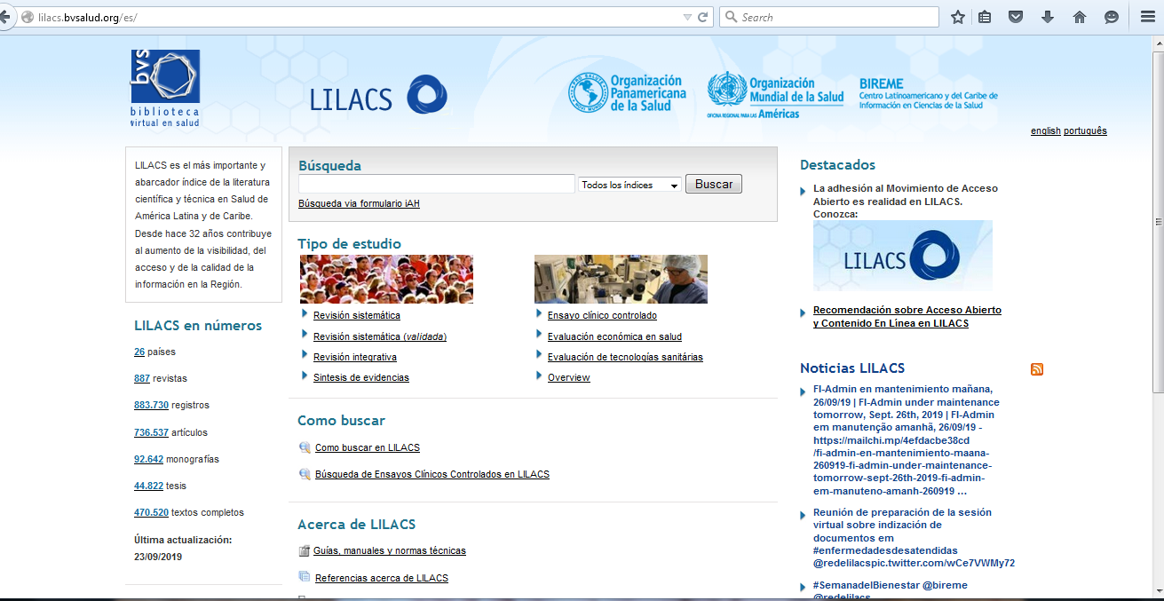
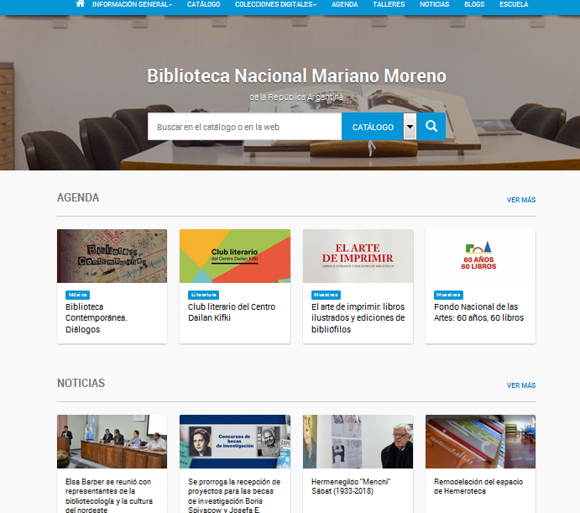
Actualizaciones de páginas Web
Bases de datos actualizables
Notes:
Las Actualizaciones de Páginas Web y Bases de Datos Actualizables, son los recursos integrados que reflejan esta sociedad, a la que sociólogos destacados llamaron "sociedad post- moderna", "sociedad post-industrial“ o "mundo globalizado", en donde el común denominador es la gran circulación de información, el variado y moderno sistema de comunicación y el avance tecnológico.
Como en la BN encontramos tanto el formato impreso y e como el electrónico, el presente trabajo mostrará la forma en que se catalogan y clasifican los unos y otros.

Slide 7
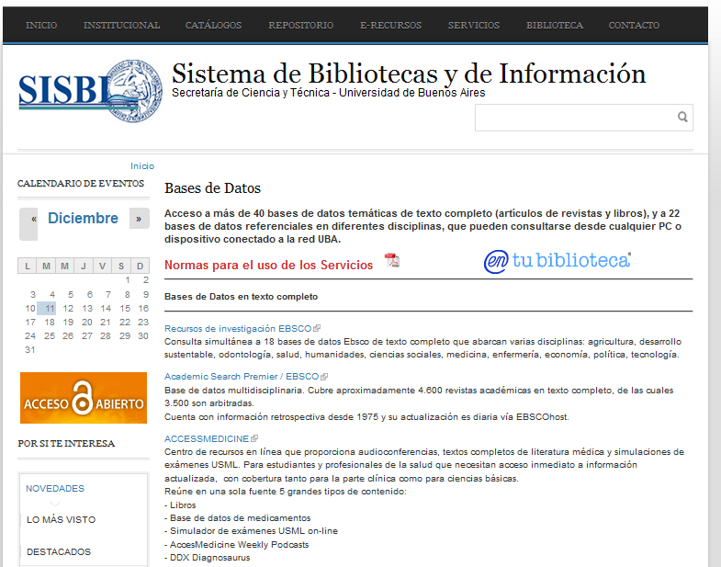
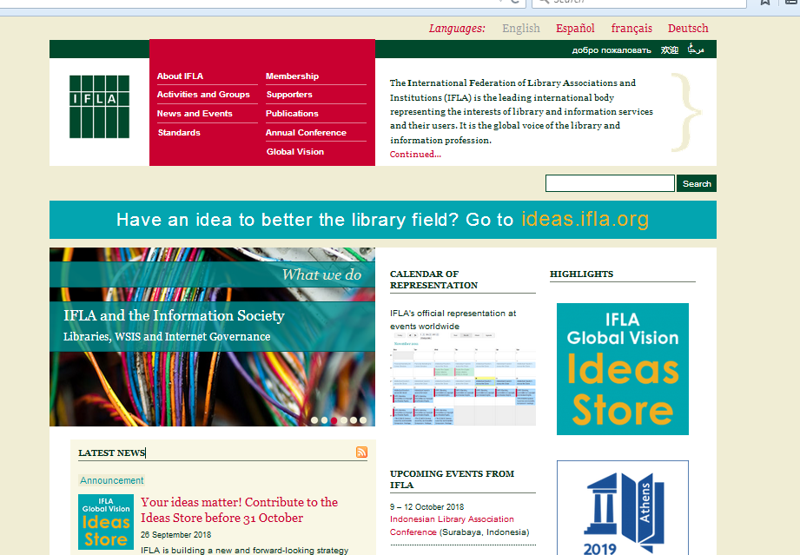
Diapositiva de recursos humanos 5
Tipos de Recursos
integrados
Actualización de hojas sustituibles
Recursos
Integrados
Actualización de bases de datos
Sitios web actualizados
Notes:
Los tres tipos más comunes de recursos integrados son aquellos recursos con actualización de hojas sustituibles, bases de datos actualizables y sitios web.
Actualización de hojas sustituibles
Es un recurso integrado que consiste en uno o más volúmenes base, que se actualiza(n) con páginas separadas que se insertan, remueven y/o sustituyen. El servicio de actualización es sumamente complejo, incluyendo: actualización de hojas, actualización de volúmenes base, newsletters, etc. conteniendo en sí recursos primarios y secundarios de información. Para este tipo de recursos, en líneas generales, se crea un registro bibliográfico para el servicio como un todo con una nota que describa las partes componentes.
Recordar siempre que esto también dependerá de la política que haya adoptado la biblioteca. Algunos servicios son tan complejos que el catalogarlo como un todo sería sumamente engorroso y confundiría al lector en lugar de ayudarlo. Se evaluará entonces la viabilidad de separar por títulos, serie o colección.
Actualización de bases de datos
Es una colección de datos interrelacionados, lógicamente almacenados juntos en uno o más archivos computarizados, normalmente creados y administrados por un sistema de gestión de base de datos que se actualiza de forma integradora.
Sitios web actualizados
Se considera sitio web actualizado cuando la actualización se realiza de manera integradora (por ejemplo, un nuevo contenido que se agrega o reemplaza al contenido ya existente).

Slide 8
Aspectos de la catalogación
Notes:
El catalogar recursos integrados presenta un desafío más grande que cualquier otro recurso porque, a diferencia de las publicaciones seriadas en donde el catalogador puede regresar a los números anteriores, las iteraciones pasadas han desaparecido o se encuentran integradas a la iteración actual. La descripción se debe basar solamente en la iteración actual y todo otro tipo de información sobre las anteriores debe moverse a los campos de notas y/o puntos de acceso, si se consideran de relevancia.

Slide 9
Diapositiva de recursos humanos 9
Fuentes de información
Última iteración que contenga el título
Recurso Impreso
Recurso Electrónico en línea
Iteración actual
Notes:
La base de la descripción del recurso integrado, con excepción de la fecha de iniciación de la publicación, es la iteración en curso
La fuente principal de información para recursos integrados de hojas sustituibles es la última iteración que contenga el título
Para los recursos en línea La descripción deberá basarse en la iteración actual

Slide 10
Campos de longitud fija Campo LDR Leader o cabecera
LDR/06 Tipo de registro
a | Material textual | j | Grabación sonora musical
c | Música notada | k | Material gráfico bidimensional no proyectable
d | Música notada manuscrita | m | Archivo de computadora
e | Material cartográfico | o | Kit
f | Material cartográfico manuscrito | p | Material mixto
g | Material gráfico proyectable | r | Objeto tridimensional artificial o natural
i | Grabación sonora no musical | t | Material textual manuscrito
Notes:
A continuación, se presentarán solamente los campos, subcampos o posiciones utilizadas con más frecuencia en los recursos integrados y que pueden ocasionar inconvenientes. No me detendré en aquellos comunes y que no presentan problemas a la hora de catalogar.
Líder o cabecera
Posición 06 Código alfabético usado para definir las características y componentes del material descripto

Slide 11
LDR/07 Nivel bibliográfico
a | Parte componente monográfica
b | Parte componente seriada
c | Colección
d | Subunidad
i | Recurso integrado
m | Monografía
s | Publicación seriada
Notes:
Posición 07 Código alfabético que indica el nivel bibliográfico del registro

Slide 12
Campo 007 Descripción física (para materiales en línea específicamente)
007/00 Categoría del material
a | Mapa | h | Microforma | r | Imagen de teledetección
c | Recurso electrónico | k | Mat. Graf. No proyectable | s | Grabación sonora
d | Globo | m | Película cinematográfica | t | Texto
f | Material táctil | o | Kit | v | Videograbación
g | Mat. Gráf. proyectable | q | Música notada | z | No especificada
Notes:
Campo 007
Este campo contiene la información codificada sobre las características físicas del material. Las mismas proceden normalmente de la información contenida en otras partes del registro, como por ejemplo el campo 300 (Descripción física).
Si un documento tiene dos formatos (revista en formato papel y en línea), se colocan dos campos 007
Posición 00 Categoría del material

Slide 13
007/01 Designación específica del material
a | Cartucho de cinta | f | Casete | o | Disco óptico
b | Cartucho de chip | h | Bobina de cinta | r | Remoto
c | Cartucho de disco óptico | j | Disco magnético | s | Dispositivo independiente
d | Disco de computadora | k | Tarjeta de computadora | u | No especificado
e | Cartucho de computadora | m | Disco magnético-óptico | z | Otro
Notes:
Posición 01 Designación específica del material

Slide 14
Campo 008 Campo fijo de información general
008/21 Tipo de recurso continuo
# | Ninguno de los siguientes
d | Base de datos actualizable
l | Hojas sueltas actualizables
m | Series monográficas
n | Diario
p | Publicación periódica
w | Sitio web actualizable
| | No hay intenciones de codificar
Notes:
Campo 008. Campo fijo de información general
Los valores de este campo dependen de qué códigos se hayan colocado en el campo Leader o Cabecera.
Posición 21 tipo de recurso continuo

Slide 15
008/23 Forma de la publicación
# | Ninguno de los siguientes
a | Microfilme
b | Microficha
c | Microopaco
d | Tipografía mayor
f | Braile
o | En línea
q | Electrónica directa
r | Impresión regular
s | Electrónica
Notes:
Posición 23 Forma de publicación

Slide 16
008/34 Convención de entrada
0 | Entrada sucesiva
1 | Última entrada
2 | Entrada integrada
Notes:
Posición 34 Convención de entrada

Slide 17
Campos de longitud variable Campo 245 Título y mención de responsabilidad
¿Cambia el título propiamente dicho?
Modificar el campo 245 y colocar el título anterior en un campo 247
¿Tiene más de un título en la fuente principal de información?
Utilizar el primero resaltado y colocar los demás en campos 246
Si es recurso electrónico, colocar DGM [Recurso electrónico]
Notes:
Si ocurre algún cambio en el título propiamente dicho, modificar el área del título y mención de responsabilidad para reflejar la iteración en curso y registrar el título anterior en un campo 247 Título anterior
Si el recurso tiene más de un título en la fuente principal de información, utilizar el primero que aparece o el que aparezca en forma resaltada, consignando el o los otros en campos repetibles 246 Variante de título.
En caso de que el recurso sea electrónico, se indicará siempre la designación general del material a continuación del título propiamente dicho. [Recurso electrónico] (RCAA 1.1C)

Slide 18
Campo 247 Título anterior
Indicar el rango de fechas del título anterior si la información está disponible, sino registrar fechas aproximadas entre brackets
Si la información sobre el título propiamente dicho anterior no puede ser dada brevemente en múltiples campos 247, y es considerada de importancia, redactar una nota en el campo 547
Notes:
Se coloca en el caso de que un registro bibliográfico presente diversos títulos relacionados con una misma entidad.
Indicar el rango de fechas del título anterior, si la información está disponible (247 $f). Cuando la información no se encuentra disponible (la más común de las situaciones), registrar entre brackets cualquier tipo de información que se posea.
Si la información sobre el título propiamente dicho anterior no puede ser dada brevemente en múltiples campos 247, y es considerada de importancia, redactar una nota en el campo 547 Nota de relación compleja con el título anterior

Slide 19
Campo 260 Publicación, distribución, etc.
La información sobre la publicación, distribución, etc. debe estar basada en la iteración más reciente
Si la información del subcampo $a cambia, actualizar los datos en el campo 008 Información general
Registrar las fechas del subcampo $c como se hace comúnmente en los recursos continuos
Notes:
La información sobre la publicación, distribución, etc. debe estar basada en la iteración más reciente y deben guardar relación con las codificadas en el campo 008/7-14.
Para recursos integrados en línea, transcribir la información de publicación aplicable a todas las versiones en línea y no refleje un proveedor o digitalizador del recurso.
NOTA: Utilizar campos 260 repetibles para consignar cambios en la publicación. Modificar el campo 008 para reflejar la iteración más reciente.

Slide 20
Campo 300 Extensión, dimensiones
Registrar el número de volúmenes base seguido por la frase hojas sustituibles entre paréntesis
Si el recurso se encuentra incompleto o el total de números de unidades es desconocido, indicar el tipo de unidades sin el número
Ejemplo:
300 ## $a 3 v. (hojas sustituibles)
300 ## $a v. (hojas sustituibles)
300 ## $a Recurso electrónico
Notes:
Registrar el número de volúmenes base seguido por la frase hojas sustituibles entre paréntesis. Si el recurso se encuentra incompleto o el total de números de unidades es desconocido, indicar el tipo de unidades sin el número.

Slide 21
Campos 5XX Notas
Redactar notas para:
Fuente de información del título
Número, parte o iteración utilizada como base para la identificación del recurso.
Información sobre cambios en los detalles bibliográficos del recurso a lo largo del tiempo
Otra información relativa al contenido del recurso integrado
Notes:
Redactar notas para:
Fuente de información del título.
Número, parte o iteración utilizada como base para la identificación del recurso, cuando sea aplicable.
Información sobre cambios en los detalles bibliográficos del recurso a lo largo del tiempo.
Otra información relativa al contenido del recurso integrado (ej. fechas relevantes, etc.).
Información sobre relaciones con otros recursos.

Slide 22
Campo 856 Acceso electrónico (URL)
Tomar la información de cualquier parte del registro registrando el URL del recurso que está siendo descripto
Utilizar el subcampo $z para consignar cualquier información que se considere de importancia para el usuario.
Ejemplo
856 40 $z Acceso gratuito a base de datos
$u http://bibpurl.oclc.org/web/7557
$u http://www.add.scar.org/
Notes:
Tomar la información de cualquier parte del registro (RDA 4.6.1.2.), registrando el URL del recurso que está siendo descripto. Utilizar el subcampo $z para consignar cualquier información que se considere de importancia para el usuario. El subcampo $3 se utiliza para consignar a los distintos proveedores en distintos campos 856

Slide 23
Campos 6XX Encabezamientos de materia
Junto con la División Control de Autoridades, se tomaron las siguientes decisiones para la asignación de encabezamientos de materia:
Actualización de hojas sustituibles
650 #4 $a Tema
655 #4 $a Publicaciones con hojas sueltas
Actualización de bases de datos
650 #4 $a Tema $v Bases de datos
655 #4 $a Bases de datos
Sitios Web actualizables
650 #4 $a Tema
655 #4 $a Páginas Web
Notes:
Junto con la División Control de Autoridades, se tomaron las siguientes decisiones para la asignación de encabezamientos de materia en la BNMM

Slide 24
Requerimientos de un registro bibliográfico nuevo
Realizar un registro bibliográfico nuevo cuando hay:
Un cambio en el modo de entrega.
Cambio en el tipo de medio.
Un nuevo volumen o volúmenes base son entregados para la actualización, cambiando el ISSN.
Un cambio en la mención de edición que indique un cambio significativo en el contenido.
Notes:
La mayoría de los cambios en recursos integrados no requieren la creación de un nuevo registro bibliográfico. Como ya explicamos, éstos se modifican para registrar información sobre la iteración más reciente, en notas y/o puntos de acceso.
Sin embargo, se realizará un nuevo registro bibliográfico en las siguientes situaciones:
Un cambio en el modo de entrega. Ej. un recurso integrado pasa a ser seriado o monográfico-seriado.
Cambio en el tipo de medio. Ej. un recurso integrado en forma de hojas sustituibles pasa a encontrarse en línea en la forma de una base de datos actualizable.
Un nuevo volumen o volúmenes base son entregados para la actualización, cambiando el ISSN.
Un cambio en la mención de edición que indique un cambio significativo en el contenido. (Si no hay cambios significativos, no es necesario crear otro registro).
Luego de crear un nuevo registro, asignar los enlaces correspondientes entre ambos registros para mostrar las relaciones existentes.

Slide 25
Plan piloto de la BNMM
Se comenzaron a catalogar aquellos diarios que aparecen actualmente en los dos formatos realizando links entre ambos registros.
Actualización de Páginas Web
Se creó una plantilla con los campos más utilizados. La catalogación se realiza hace ya muchos años
Base de datos
Actualización de hojas sustituibles
Se tomó solo la base de datos Erreius/Errepar. Todavía no se tomó una decisión sobre qué tipo de Bases de Datos catalogar
Notes:
Para la catalogación de los Recursos Integrados en formato impreso y digital, se tradujeron y adaptaron los Módulos 31 “Remote access: electronic serials” y 35 “Integrating resources: a cataloging manual” del CONSER (Cooperative on line serials program)
La catalogación de Recursos Integrados con actualización de hojas sustituibles se realiza hace ya varios años y siguen las políticas establecidas anteriormente para todo tipo de recurso continuo impreso. Se utiliza una plantilla distinta a la de las publicaciones periódicas tradicionales con códigos diferentes en los campos de longitud fija antes mencionados y es usada para todo tipo de recursos integrados.

Slide 26
Ejemplos

Slide 27
Actualización de Hojas Sueltas
Nombre de etiquetas | Datos
FMT | CR
LDR | 00000aai a a 4500
001 | 000856261
005 | 20190815114615.0
007 | td
008 | 050707c19uu9999ag uu l r 0 b2spa
015 | |a AR-19--
040 | |a AR-BaBN |b spa |c AR-BaBN |e aacr
043 | |a s-ag---
044 | |a ag |c ar-c
0801 | |a 336.22(82) |2 2016
1101 | |a Argentina
24010 | |a Leyes, etc.
24510 | |a Práctica y actualidad tributaria / |c Errepar.
260 | |a Buenos Aires : |b Errepar, |c [19--?]- .
27010 | |a Paraná 725 |b Buenos Aires |d Argentina |k 4370-2002 |m clientes@errepar.com.ar
300 | |a v. (hojas sustituibles) ; |c 25 cm.
310 | |a Puesta al día mediante hojas sueltas actualizables

Slide 28
Actualización de Hojas Sueltas
500 | |a Director: Francisco R. Cañada.
500 | |a Director del título: Hugo G. Kaplan.
500 | |a La Biblioteca posee los índices acumulativos de los años 2008, 2009 al 2011.
525 | |a Factura electrónica (suplemento especial).
530 | |a Disponible en formato digital, previa suscripción.
588 | |a Descripción basada en: año 2011 |5 AR-BaBN
650 4 | |a Impuestos |x Legislación |z Argentina
650 4 | |a Derecho tributario |x Legislación |z Argentina
655 4 | |a Publicaciones con hojas sueltas
7001 | |a Cañada, Francisco R. |e director de publicación |4 pbd
7001 | |a Kaplan, Hugo E. |e director de publicación |4 pbd
7102 | |a Errepar |e edit.
LKR | |a DN |b 1463942 |l BNA01 |m Práctica y actualidad tributaria |n Erreius
OWN | |a CAT_HEME

Slide 29
Actualización de Páginas Web
Nombre de etiquetas | Datos
FMT | CR
LDR | 00000nai a22 a 4500
001 | 001481741
005 | 20190808112514.0
007 | cr nn ---annua
008 | 190808c19959999ag kx w o 0 b2spa
015 | |a AR-1995
040 | |a AR-BaBN |b spa |c AR-BaBN |e aacr
044 | |a ag |c ar-c
0801 | |2 2016
24500 | |a La Nación |h [Recurso electrónico]
260 | |a [Buenos Aires] : |b La Nación, |c [1995]- .
300 | |a Recurso electrónico.
310 | |a Actualización continua
500 | |a Título tomado de la pantalla de inicio (08/08/2019).
538 | |a Modo de acceso: Internet.
588 | |a Descripción basada en la página de inicio (08/08/2019).
655 4 | |a Página Web
7760 | |i Ed. impresa |t La Nación |w (AR-BaBN)001197445
85640 | |u https://www.lanacion.com.ar/ |z Página Web

Slide 30
Base de datos
Nombre de etiquetas | Datos
FMT | CR
LDR | 00000nai a22 a 4500
001
005 | 20190808090732.0
007 | cr nn ---annua
008 | 181227c20199999ag uu d o b2spa
015 | |a AR-2019
040 | |a AR-BaBN |b spa |c AR-BaBN |e aacr
043 | |a s-ag---
044 | |a ag |c ar-c
0801 | |a 34(82) |2 2016
24500 | |a Erreius |h [recurso electrónico].
260 | |a Buenos Aires : |b Errepar, |c 2019.
300 | |a Recurso electrónico.
500 | |a Título tomado de la pantalla de inicio (08/08/2019).
5061 | |a Disponible por suscripción.
538 | |a Modo de acceso: Internet
650 4 | |a Derecho |z Argentina |v Bases de datos
655 4 | |a Bases de datos
85640 | |u https://www.erreius.com

Slide 31
Bibliografía
Angelozzi, S. M., y Martín, S. G. (2007). Análisis y comparación de metadatos para la descripción de recursos electrónicos en línea. En 3er Encuentro Internacional de Catalogadores. Encuentro llevado a cabo en Buenos Aires, Argentina
Breall, J. (1997). Cataloging World Wide Web sites consisting mainly of links. Journal of Internet Cataloging, 1(1)83-92
Cataloging Electronic Resources: OCLC-MARC Coding Guidelines. Recuperado de http://www.oclc.org/support/services/worldcat/documentation/cataloging/electronicresources.en.html?urlm=19365
Contreras, N. (5 de julio 2016). Línea de tiempo Internet. [Entrada de Blog]. Recuperado de https://nataliacontrerasblog.wordpress.com/2016/07/05/linea-de-tiempo-internet/
Gómez Sáenz, M. L. (200-?). Curso de catalogación y normalización de recursos electrónicos continuos en la UCM. Madrid: Universidad Complutense. Recuperado de http://webs.ucm.es/BUCM/biblioteca/doc6026.pdf

Slide 32
ISBD Descripción Bibliográfica Internacional Normalizada. Edición consolidada. (2013). [s.l.]: IFLA.
Manual de Catalogación. (2016). Buenos Aires: Biblioteca Nacional Mariano Moreno. Recuperado de https://escritoriopt.bn.gov.ar/pdfs/BNMM-2016-DPT-Manual-CATv08.pdf
Módulo 31: Remote acces electronic serials (online serials). En CONSER Cataloging Manual. Recuperado de http://www.loc.gov/aba/pcc/sct/documents/Module31-2011-Jan.doc
RDA: Resource Description and Access. (2013 Revision, includes July 2013 Updates). Chicago: American Library Association.
Reglas de catalogación angloamericanas. (2003). Bogotá DC: Rojas Eberhard Editores.
Universidad de Valencia (s.f.). Pautas para la catalogación: catalogación de recursos electrónicos. Recuperado de http://sbdint.uv.es/intranet/mil/cata/pautas/er.html#1

Slide 33
Diapositiva de recursos humanos 10
¡Gracias!
Correo electrónico maria.delcorro@bn.gov.ar

